Slide 1
빅데이터 프로그래밍
- 7장. 윈도우 프로그래밍 -
데이터분석과

Slide 2
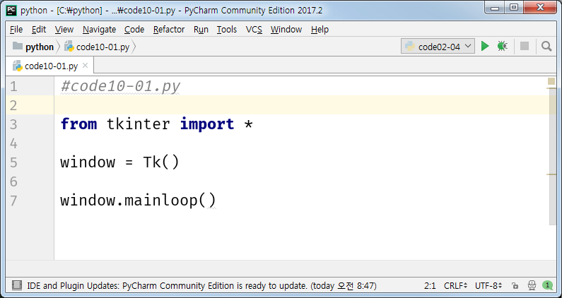
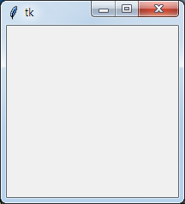
기본 위젯 활용
7장. 윈도우 프로그래밍
위젯(Widget)은 윈도우 창에 나올 수 있는 문자, 버튼, 체크박스, 라디오버튼 등을 의미함
기본 윈도우 창의 구성
3행의 tkinter는 파이썬에서 GUI 관련 모듈을 제공하는 표준 윈도우 라이브러리임
5행의 Tk()는 기본이 되는 윈도우를 반환하는데 이를 루트 윈도우 또는 베이스 윈도우라고 함
5행에서 베이스 윈도우를 window 변수에 넣고 7행에서 window.mainloop 함수를 실행함

Slide 3
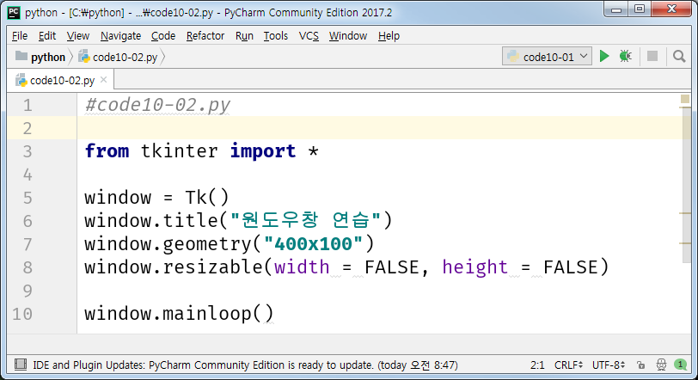
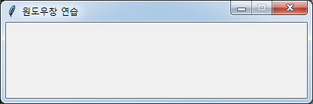
기본 위젯 활용
7장. 윈도우 프로그래밍
윈도우 창에 제목을 달고, 크기를 지정할 수 있음. 또 윈도우 창의 크기가 변경되지 않도록 고정시키는 방법이 있음
6행에서 윈도우 창에 제목을 표시하고, 7행에서 윈도우의 초기 크기를 400x100으로 지정함
8행에서는 가로와 세로의 크기가 변경되지 않도록 지정함
크기가 변경 안됨

Slide 4
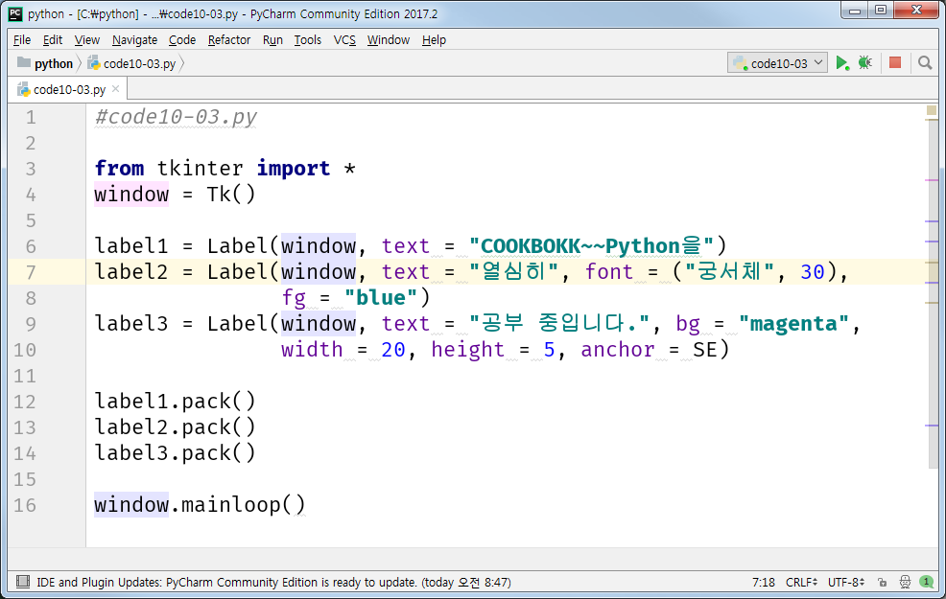
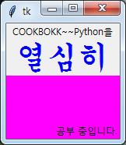
기본 위젯 활용
7장. 윈도우 프로그래밍
레이블(Label)은 문자를 표현할 수 있는 위젯임
Label() 형식으로 사용하고 ‘옵션＇으로 위젯을 다양하게 설정함
레이블 같은 위젯은 pack() 함수를 호출해야 화면에 표시됨
6행에서 Label 함수가 레이블을 만들어 주고, 12행에서 pack() 함수로 해당 레이블을 화면에 표시함
옵션 중에 text는 글자 자체를 나타내고 font는 글꼴과 크기를 지정함

Slide 5
기본 위젯 활용
7장. 윈도우 프로그래밍
fg는 foreground의 약어로 글자색을 지정하고, bg는 background의 약어로 배경색을 지정함
width와 height는 위젯의 폭과 높이를 지정함
anchor는 위젯이 어느 위치에 자리 잡을지 결정함. 10행에서 SE는 South East의 약어임
anchor에는 N, NE, E, SE, S, SW, W, NW, CENTER 등 값을 사용할 수 있으며 기본값은 CENTER임

Slide 6
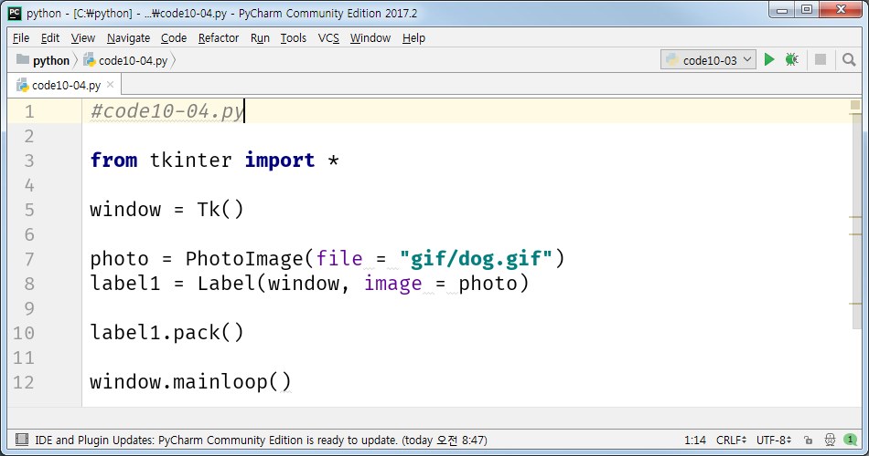
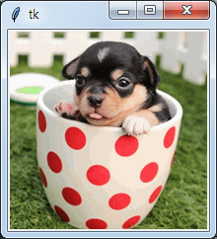
기본 위젯 활용
7장. 윈도우 프로그래밍
레이블에는 글자 대신 이미지를 넣을 수 있음. PhotoImage()는 GIF 파일만 지원하고 JPEG나 BMP 등은 지원하지 않음
7행의 PhotoImage()에서 이미지 파일을 준비하고, 8행 Label()의 옵션 image에서 해당 이미지를 글자 대신에 사용함

Slide 7
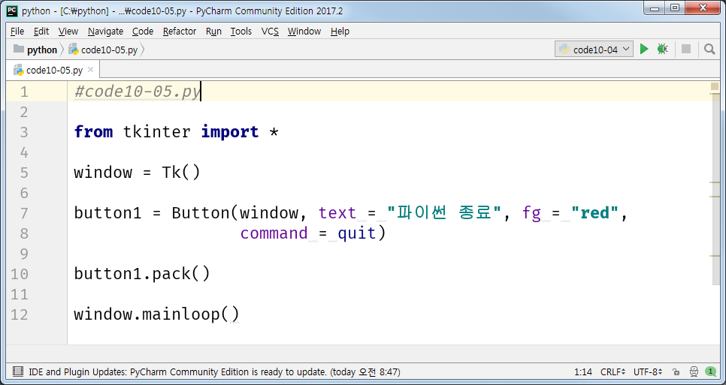

기본 위젯 활용
7장. 윈도우 프로그래밍
버튼(Button)은 마우스로 클릭하면 눌리는 효과와 함께 지정한 작업이 실행되도록 하는 위젯임
레이블과 달리 버튼을 눌렀을 때 어떤 작업을 하도록 설정해야 함
command 옵션은 버튼을 눌렀을 때 지정한 작업을 처리할 수 있음
7행에서 command 옵션에 quit 명령을 내렸으므로 버튼을 클릭하면 종료됨

Slide 8
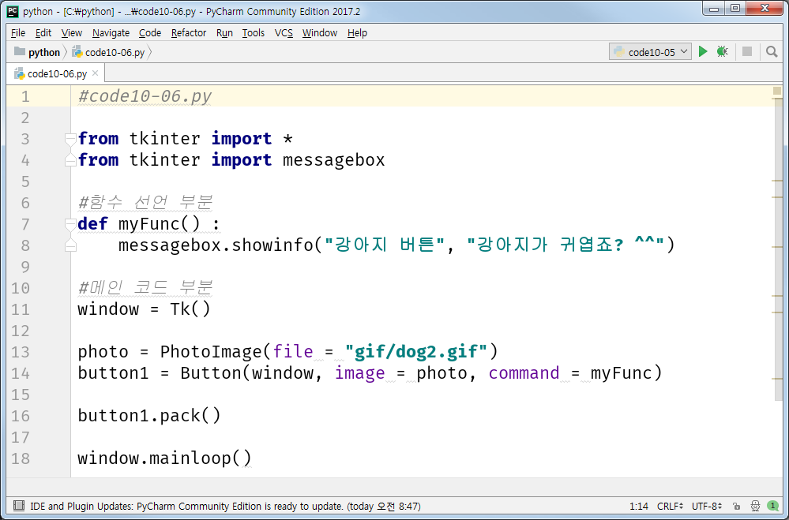
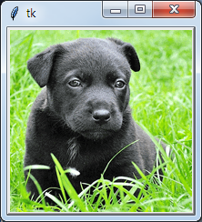
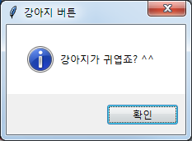
기본 위젯 활용
7장. 윈도우 프로그래밍
버튼에도 이미지를 넣을 수 있고, 버튼을 누르면 실행될 내용을 함수로 만들어서 실행할 수도 있음
4행은 messagebox 모듈을 사용하는 임포트임
7~8행은 myFunc() 함수를 정의하는데 이 함수는 messagebox.showinfo(제목, 내용) 형식으로 화면에 메시지 상자를 출력함

Slide 9
기본 위젯 활용
7장. 윈도우 프로그래밍
13~14행에서 이미지를 준비하고 버튼에 글자 대신 이미지를 표현함
Button() 옵션에서 command 값을 7행에서 만든 함수명으로 지정한 후 버튼을 누르면 7행에 있는 함수를 실행함
photo = PhotoImage(file = "gif/dog2.gif")
button1 = Button(window, image = photo, command = myFunc)

Slide 10
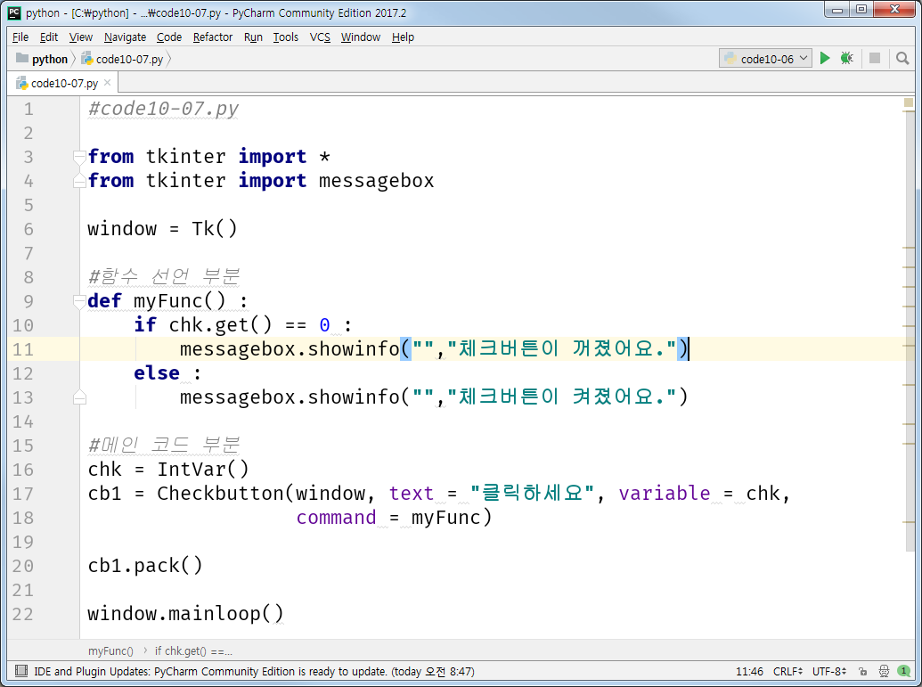

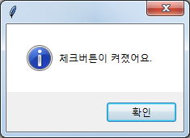
기본 위젯 활용
7장. 윈도우 프로그래밍
체크버튼(Checkbutton)은 켜고 끄는데 사용하는 위젯임. 다음은 체크버튼을 켜거나 끄면 메시지창이 열리게 하는 코드임
16행에서는 chk 변수를 준비하는데 IntVar() 함수를 사용함. InVar() 함수는 정수형 타입의 변수를 생성함

Slide 11
기본 위젯 활용
7장. 윈도우 프로그래밍
17행에서는 Checkbutton()의 옵션 중에서 variable에 chk 변수를 사용하는데, 체크버튼을 켜면 chk에 1을 대입하고, 끄면 chk에 0을 대입함
체크버튼을 켜거나 끄면 myFunc() 함수가 실행되도록 함
9~13행의 myFunc() 함수는 chk.get() 함수로 체크버튼에 설정된 값을 가져와서 메시지를 출력함
cb1 = Checkbutton(window, text = "클릭하세요", variable = chk,
command = myFunc)
def myFunc() :
if chk.get() == 0 :
messagebox.showinfo("","체크버튼이 꺼졌어요.")
else :
messagebox.showinfo("","체크버튼이 켜졌어요.")

Slide 12
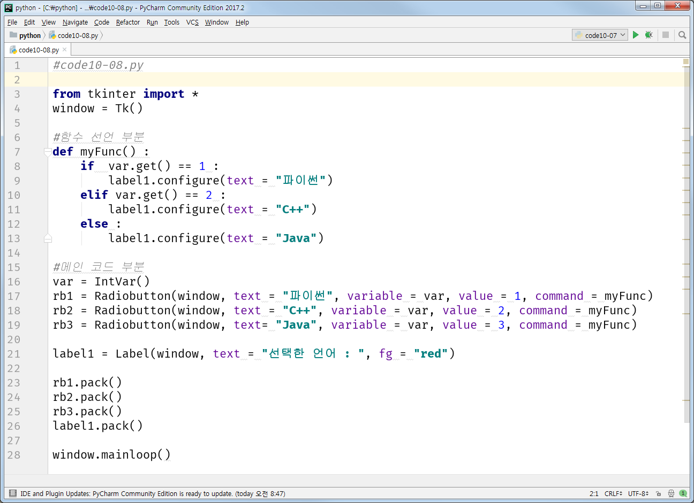
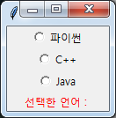
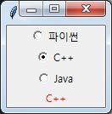
기본 위젯 활용
7장. 윈도우 프로그래밍
라디오버튼(Radiobutton)은 여러 개 중에서 하나를 선택하는데 사용하는 위젯임
16행에서 정수형 변수 var를 준비함

Slide 13
기본 위젯 활용
7장. 윈도우 프로그래밍
17~19행에서는 라디오버튼을 3개 준비함
각 라디오버튼을 선택하면 var에 value에 할당된 값이 들어감
rb1 버튼을 선택하면 var에는 1이 대입됨
rb1 = Radiobutton(window, text = "파이썬", variable = var,
value = 1, command = myFunc)
rb2 = Radiobutton(window, text = "C++", variable = var,
value = 2, command = myFunc)
rb3 = Radiobutton(window, text= "Java", variable = var,
value = 3, command = myFunc)

Slide 14
기본 위젯 활용
7장. 윈도우 프로그래밍
7~13행의 myFunc() 함수는 var 변수값으로 맨 아래쪽 레이블의 텍스트를 변경함
위젯명.configure(옵션=값)은 해당 위젯의 옵션값을 변경시켜 주는 함수임. 그러면 즉시 위젯의 값이나 모양이 바뀜
현재는 레이블의 글자를 변경시키도록 코딩 되어 있음
def myFunc() :
if var.get() == 1 :
label1.configure(text = "파이썬")
elif var.get() == 2 :
label1.configure(text = "C++")
else :
label1.configure(text = "Java")

Slide 15
위젯의 배치와 크기 조절
7장. 윈도우 프로그래밍
윈도우 창에 위젯을 여러 개 표시할 때 그 배치를 잘 고려해야 화면을 효과적으로 표현할 수 있음
pack() 이나 place() 함수를 사용해 위젯을 화면에 출력함
기존에 출력된 위젯의 모양을 변경할 때는 configure() 함수를 사용함

Slide 16
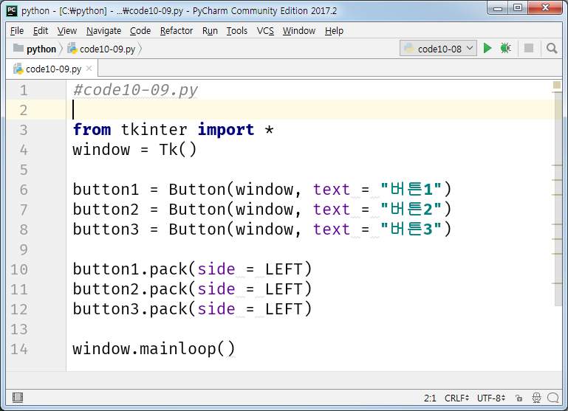

위젯의 배치와 크기 조절
7장. 윈도우 프로그래밍
수평정렬
pack() 함수의 옵션 중에서 수평으로 정렬하는 방법은 side=LEFT, RIGHT임
10~12행에서 사용한 side=LEFT 옵션은 왼쪽부터 채우라는 의미임

Slide 17
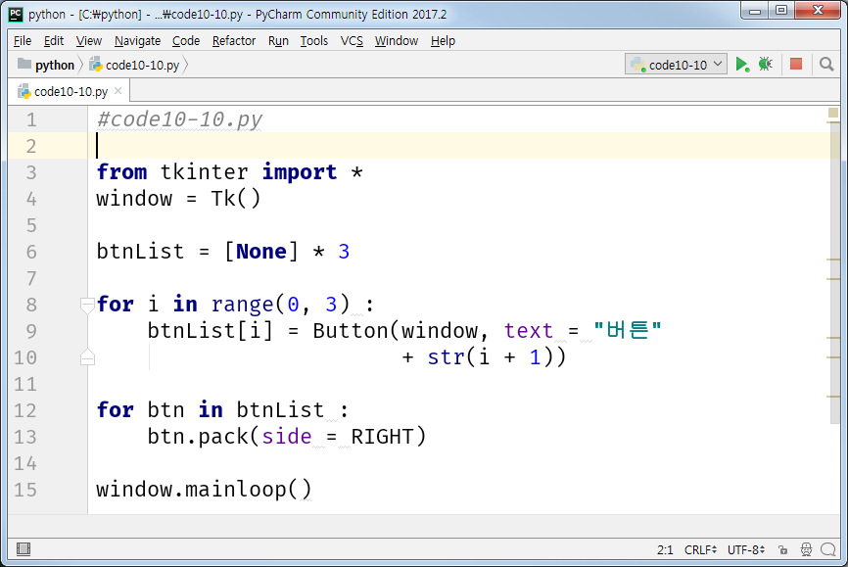

위젯의 배치와 크기 조절
7장. 윈도우 프로그래밍
리스트와 for문을 활용하여 오른쪽부터 채움
6행에서 비어있는 리스트를 3개 준비함
8~10행에서 3회 반복하면서 버튼을 생성함
12~13행은 준비한 버튼 리스트를 화면에 출력함

Slide 18
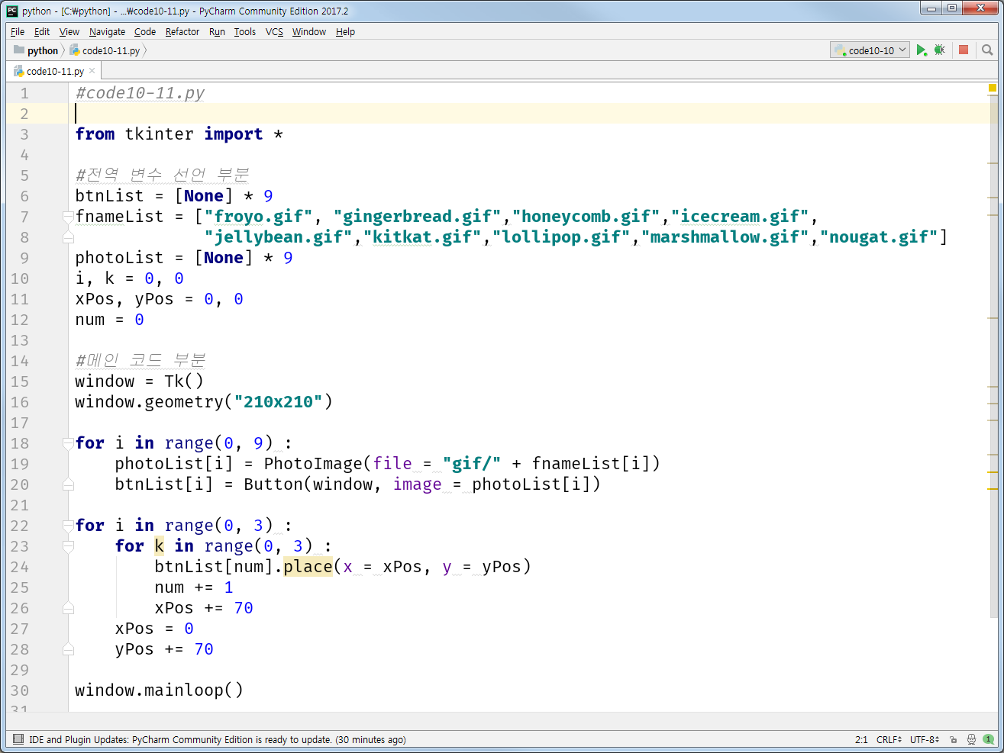
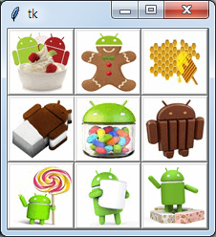
위젯의 배치와 크기 조절
7장. 윈도우 프로그래밍
고정 위치에 배치
위젯을 고정 위치에 배치하려면 pack() 대신 place() 함수를 사용함
width와 height를 생략하면 위젯의 원래 크기로 표현됨

Slide 19
위젯의 배치와 크기 조절
7장. 윈도우 프로그래밍
6행에서 버튼을 저장할 9개짜리 리스트를 준비함
7~8행에서 이미지 파일명 9개를 리스트로 준비함
9행은 PhotoImage()로 생성할 9개짜리 리스트임
11행의 xPos, yPos는 그림을 출력할 X, Y 좌표로 사용함
각 그림마다 70픽셀 정도를 증가시켜서 출력할 것임
btnList = [None] * 9
nameList = ["froyo.gif", "gingerbread.gif","honeycomb.gif","icecream.gif",
"jellybean.gif","kitkat.gif","lollipop.gif","marshmallow.gif","nougat.gif"]
photoList = [None] * 9
xPos, yPos = 0, 0

Slide 20
위젯의 배치와 크기 조절
7장. 윈도우 프로그래밍
12행의 num은 그림의 순차 번호로 사용하는데, 0부터 8까지 변할 것이고 리스트의 첨자로 사용함
18~20행은 9번 반복하면서 버튼을 생성함
22~28행은 3 x 3 = 9번 반복함
바깥 for문에서는 행이 변하고 안쪽 for문에서는 열이 변함
결국 이미지 9개를 2차원 형태로 출력하려고 사용
num = 0
for i in range(0, 9) :
photoList[i] = PhotoImage(file = "gif/" + fnameList[i])
btnList[i] = Button(window, image = photoList[i])
for i in range(0, 3) :
for k in range(0, 3) :
btnList[num].place(x = xPos, y = yPos)
num += 1
xPos += 70
xPos = 0
yPos += 70

Slide 21
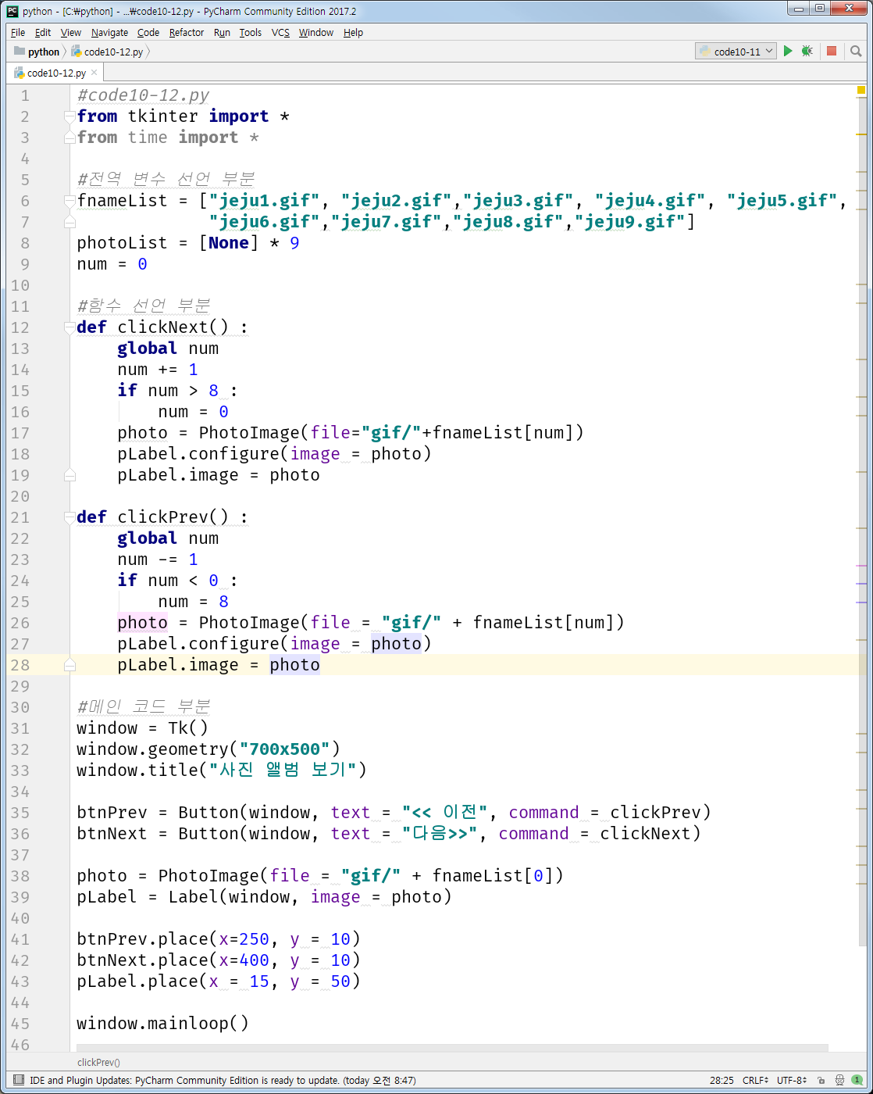
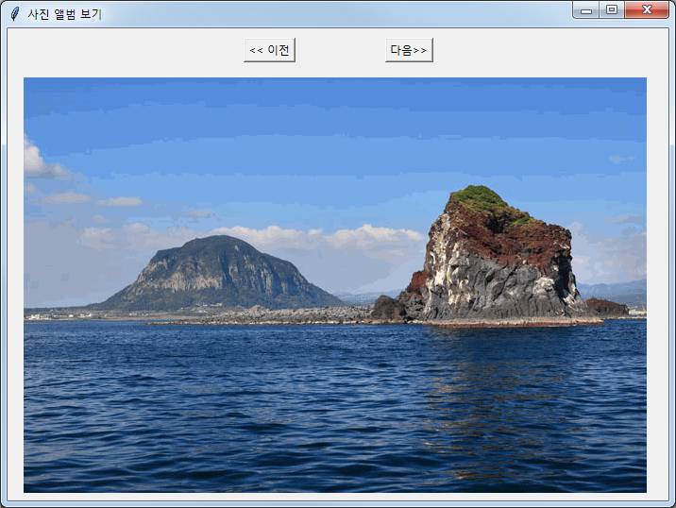
위젯의 배치와 크기 조절
7장. 윈도우 프로그래밍
사진 앨범 프로그램

Slide 22
위젯의 배치와 크기 조절
7장. 윈도우 프로그래밍
6~7행의 fnameList 변수에 사진 9장의 파일명을 저장
8행의 photoList에는 PhotoImage() 함수로 생성할 변수 9개를 준비해 놓음
9행의 num은 현재 사진의 번호임. 0부터 8까지 변함
fnameList = ["jeju1.gif", "jeju2.gif","jeju3.gif", "jeju4.gif", "jeju5.gif",
"jeju6.gif","jeju7.gif","jeju8.gif","jeju9.gif"]
photoList = [None] * 9
num = 0

Slide 23
위젯의 배치와 크기 조절
7장. 윈도우 프로그래밍
12~19행은 <다음> 버튼을 누르면 실행되는 함수임
다음 사진을 표시해야 하므로 14행에서 사진 번호를 하나 증가시킴
15~16행은 사진 번호가 최대 8이므로 8이 넘으면 다시 0번 사진을 표시함. 즉 마지막 사진에서 <다음> 버튼을 누르면 처음 사진을 표시함
17~19행은 변경된 사진 번호에 해당하는 이미지 파일로 PLabel을 변경함
def clickNext() :
global num
num += 1
if num > 8 :
num = 0
photo = PhotoImage(file="gif/"+fnameList[num])
pLabel.configure(image = photo)
pLabel.image = photo

Slide 24
위젯의 배치와 크기 조절
7장. 윈도우 프로그래밍
21~28행은 <이전> 버튼을 누르면 처리되는 함수임
35~36행에서 버튼을 누르면 이 함수와 연결됨
def clickPrev() :
global num
num -= 1
if num < 0 :
num = 8
photo = PhotoImage(file = "gif/" + fnameList[num])
pLabel.configure(image = photo)
pLabel.image = photo

Slide 25
위젯의 배치와 크기 조절
7장. 윈도우 프로그래밍
38~39행은 프로그램을 실행한 후 첫 번째 사진을 표시함
41~43행은 버튼 및 이미지의 위치를 place(x=좌표, y=좌표)로 지정함
photo = PhotoImage(file = "gif/" + fnameList[0])
pLabel = Label(window, image = photo)
btnPrev.place(x=250, y = 10)
btnNext.place(x=400, y = 10)
pLabel.place(x = 15, y = 50)

